Slide 1
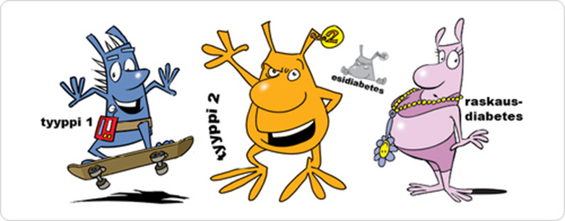
Diabetes
- aineenvaihdunnan sairaus, jossa verensokeri on koholla

Slide 2
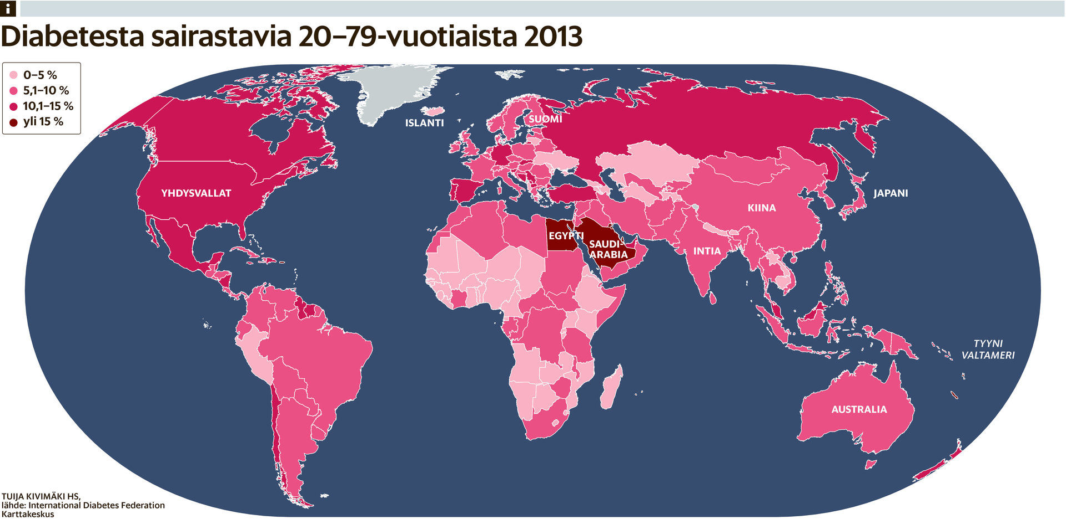

Slide 3
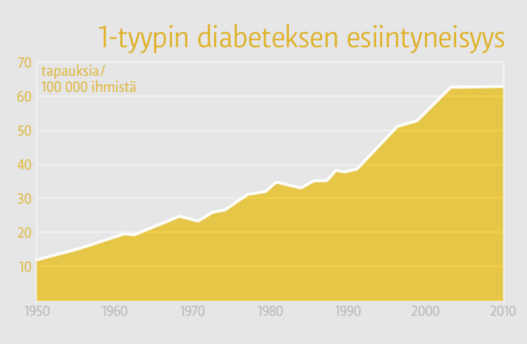
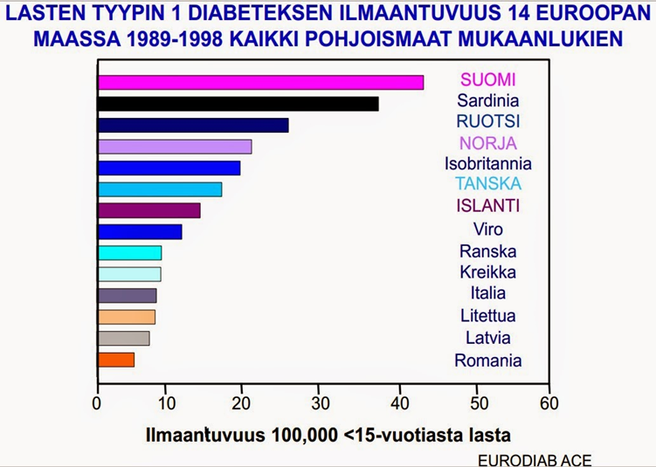
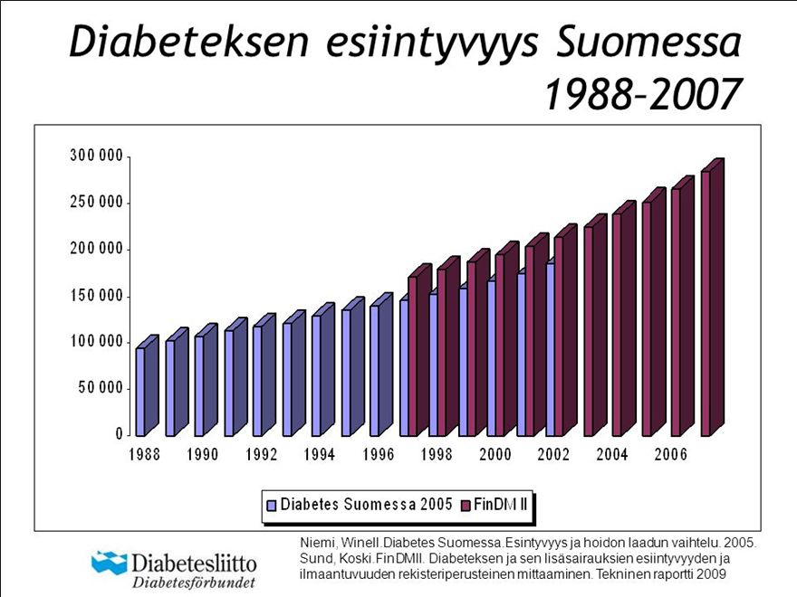


Slide 4
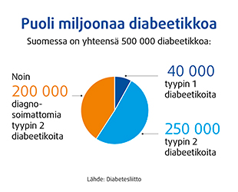
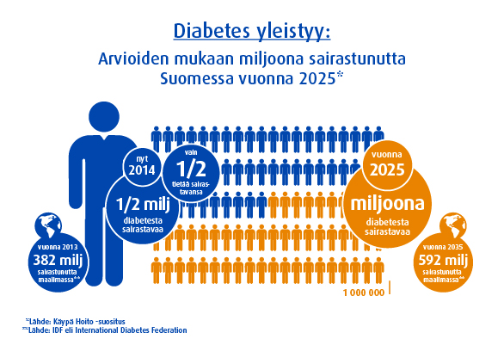
50 000
150 000
300 000

Slide 5
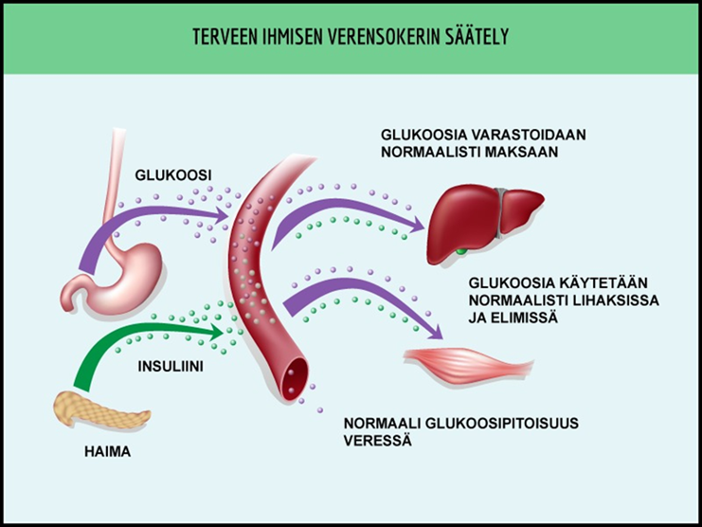
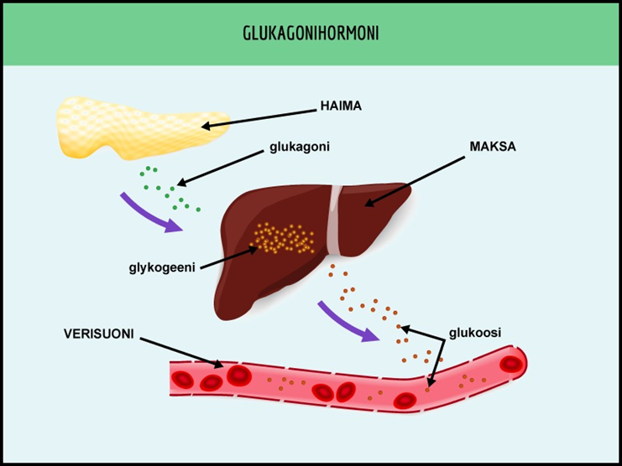
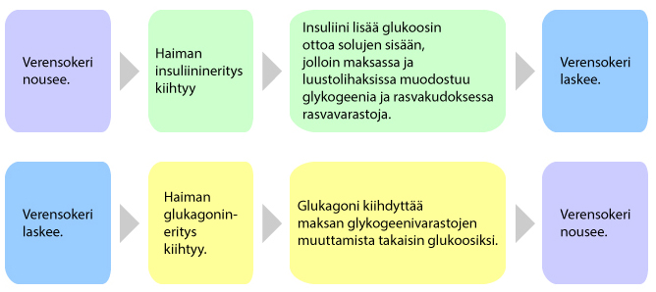
”Insuliinin ja glukagonin vuoropuhelua”
Haiman alfa-solut
Haiman beeta-solut

Slide 6
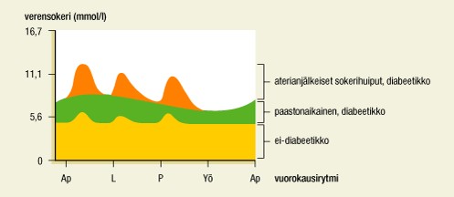
Verensokerin (glukoosin) viitearvot – plasmasta
Terveellä
Paastoverensokeri 4-6 mmol/l
Aterian jälkeen / 2 h sokerirasituksessa 5-8 mmol/l
Diabetes (laskimoveri)
paastoverensokeri on >7,0 mmol/l
arvo ylittää 11 mmol/l useammin kuin kerran
punasolujen sokeroitumisaste (sokerihemoglobiini; pitkäsokeri) > 47,5 mmol/mol

Slide 7
Mitä haittaa on pitkään korkealla pysyttelevästä verensokerista?
Valkuaisaineiden sokeroituminen →
Silmät – retinopatia; verkkokalvosairaus, silmänpohjamuutokset
Munuaiset – nefropatia; munuaissairaus, virtsaan erittyy liikaa valkuaista
Maksa; rasvoittumisriski
Hermosto – neuropatia; ääreishermoston toimintahäiriöt, jalkojen tuntohäiriöt, puutuminen, pistely, levottomat jalat, särky
Verisuonisto; valtimoiden kalkkeutuminen, verenpaineen kohoaminen, verenkierron huononeminen
Jalat; verisuoni- ja hermostovauriot, sidekudosmuutokset, tulehdusherkkyys
Suu ja hampaat; kuivuminen, pistely, limakalvomuutokset, tulehdukset
Erektio; verisuoni- ja hermostovauriot, psyykkiset syyt

Slide 8
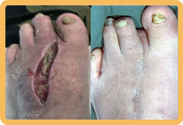
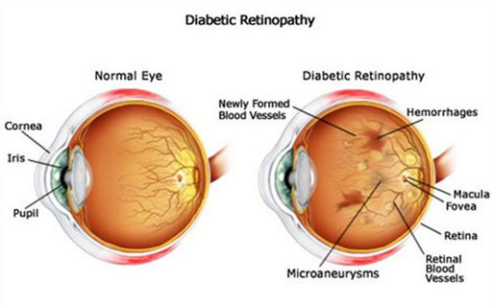
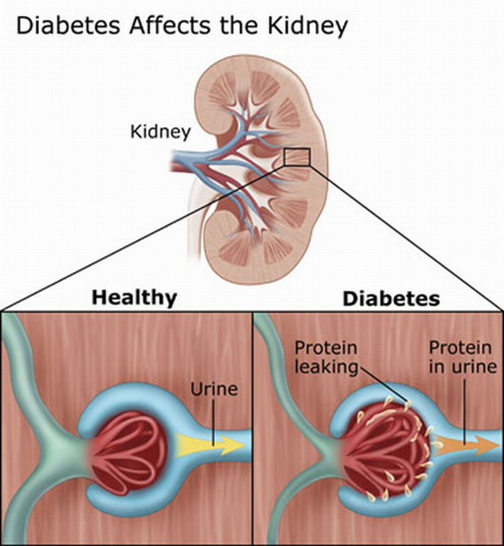
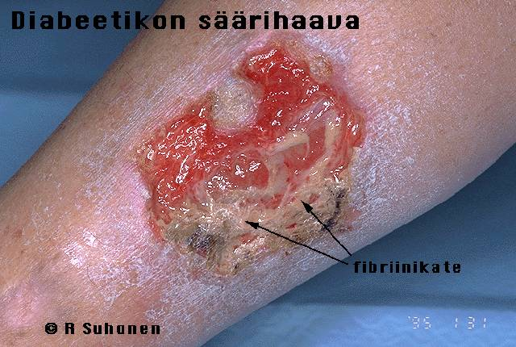
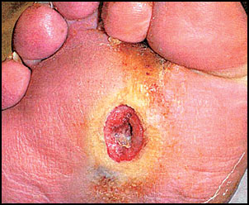
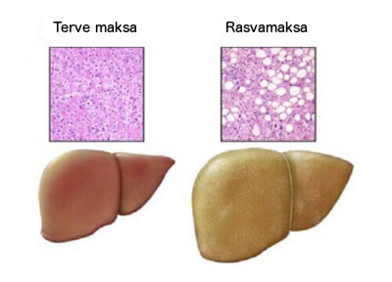
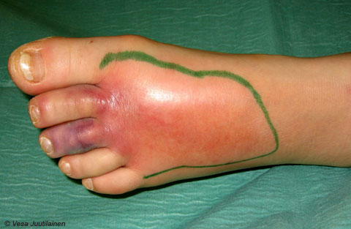
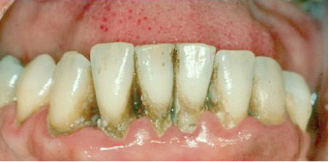

Slide 9
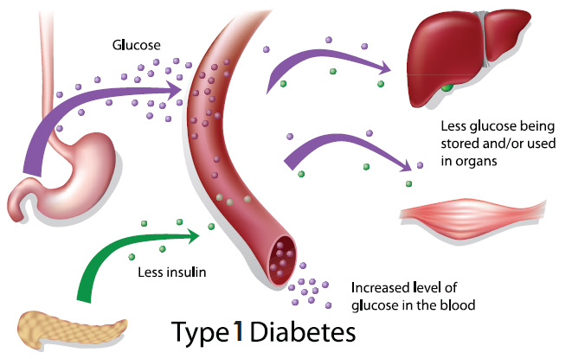
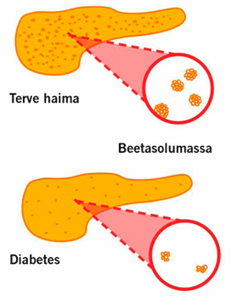
Autoimmuuniprosessi; elimistön omat tulehdussolut tuhoavat haimassa sijaitsevat, insuliinia tuottavat solut, ns. beetasolut
< geeniperimä + ympäristötekijät: virus, suoliston bakteerikanta, ravinto: maidon insuliini / nitraatit / D-vitamiinin puute???

Slide 10
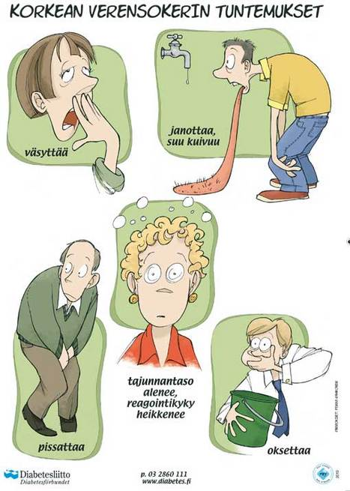
Hyperglykemia
MITÄ SEURAA TÄYDELLISESTÄ
INSULIININ PUUTOKSESTA?
Elimistö ei voi käyttää sokeria energianlähteenään > poltettava rasvoja > palaminen epätäydellistä > syntyy happoja, ketoaineita → veren happamoituminen → HAPPOMYRKYTYS
väsymys, uneliaisuus
ihon punakkuus,
pahoinvointi, oksentelu, vatsakivut,
hengityksessä asetonin haju
Diabeetikon happomyrkytys hengenvaarallinen
→ tajuttomuus → kooma
EA = huolehdittava potilas hoitoon!
Hapot mitattava aina, kun verensokeri on toistuvasti yli 15 mmol/l tai kun on sairas. Hoitona lisäinsuliini.

Slide 11
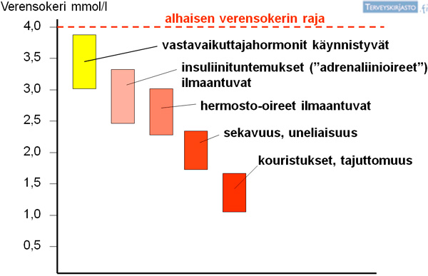

Slide 12
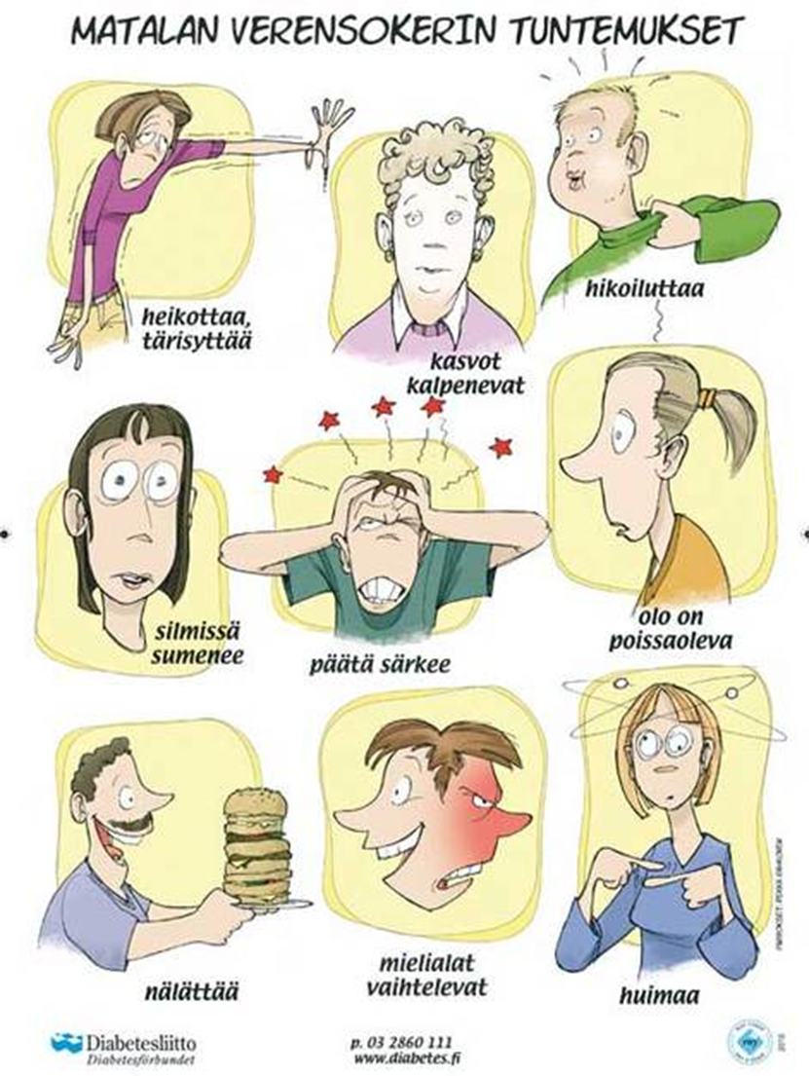
HYPOGLYKEMIA
Millaisia oireita liian matala verensokeri (alle 4 mmol/l) aiheuttaa?
Syitä:
Tarpeeseen nähden liian suuri insuliiniannos
Aterian viivästyminen / liian pieni ateria
Rasittava liikunta
Alkoholi
→ Aivot eivät saa ravintoa > Insuliinisokki
EA:
* Diabeetikon varaeväs
* Pieni annos HHpitoista syötävää/juotavaa > jollei auta 10 min → uusi annos
Tajuttomalle ei syötävää/juotavaa → Kylkiasento
GLUKAGONI-ruiske > vapauttaa maksasta sokeria verenkiertoon

Slide 13
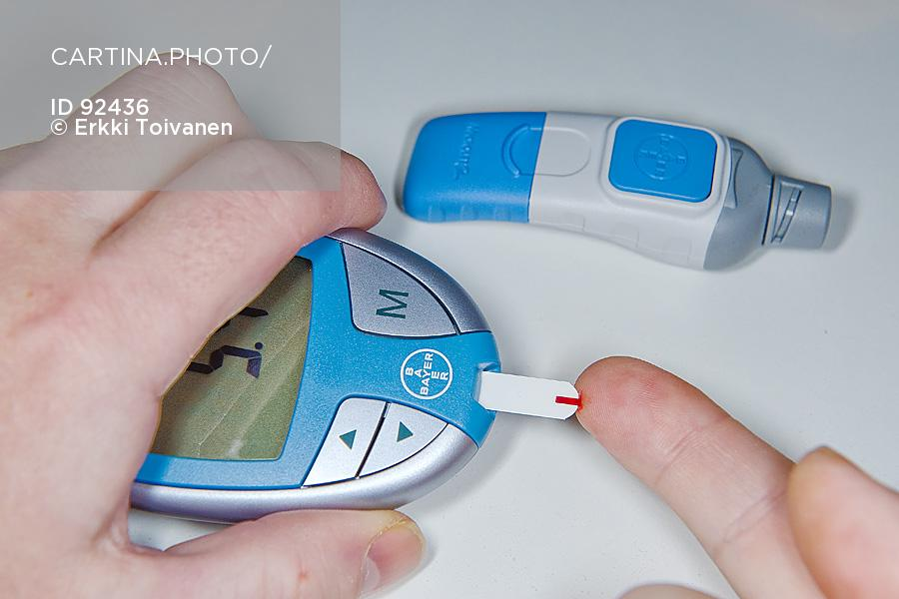
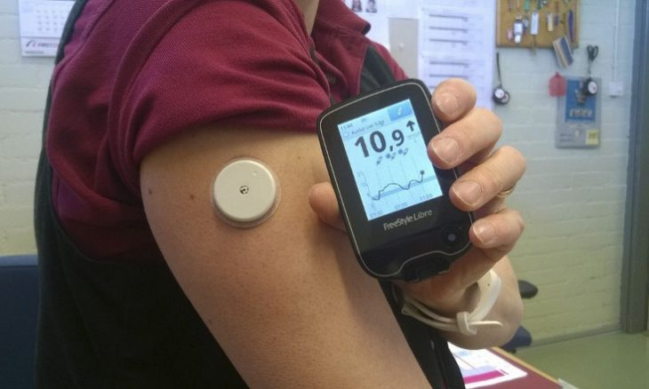
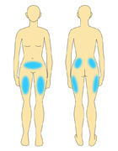
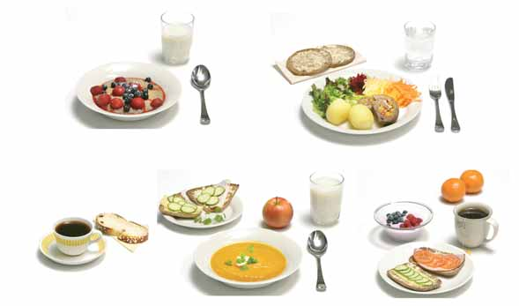
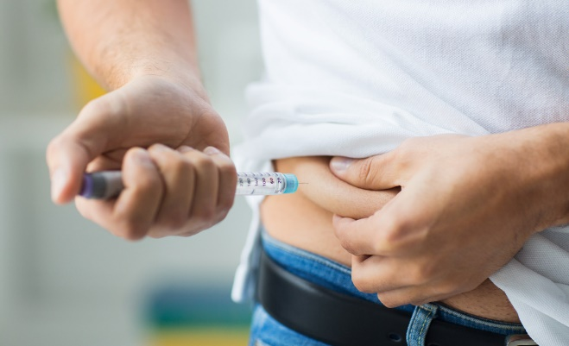
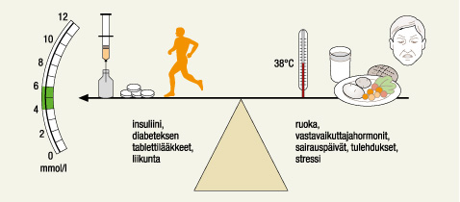
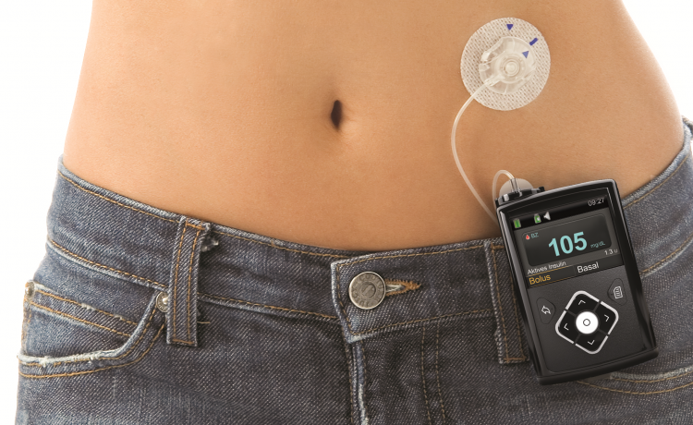
Tyypin 1 diabeteksen hoito
Elinikäinen insuliinihoito
Verensokerin seuranta
Ruuan hiilihydraattien laskeminen
Liikunnan vaikutusten yhteensovittaminen

Slide 14
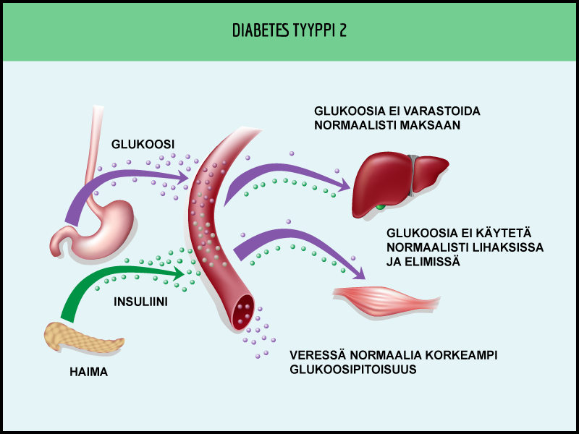
Insuliini ei pääse kiinnittymään solukalvon insuliinireseptoreihin > glukoosi ei pääse soluihin
Insuliiniresistenssi
Insuliinia ei riittävästi tarpeeseen nähden
Insuliinin vaikutus heikentynyt
Solujen kyky reagoida insuliiniin heikkenee
Jos insuliinin vaikutus kudoksissa on heikentynyt, insuliinia tarvitaan normaalia enemmän pitämään verensokeri kurissa. = Diabeteksen esiaste
Ajan myötä haima väsyy eikä jaksa tuottaa riittävästi insuliinia. Verensokeri alkaa hiljalleen nousta ja lopulta diabetes puhkeaa.

Slide 15
Tyypin 2 diabeteksen oireet
Usein oireeton, kehittyy hitaasti ja salakavalasti
Oireita voivat olla
väsymys erityisesti aterioiden jälkeen
jalkasäryt, lihaskouristelut
uupumus, johon uni ei auta
Todetaan usein sattumalta tai valtimosairauden puhjettua
Hoito
Aluksi kokeillaan usein lääkkeetöntä hoitoa
Painonpudotus, lihavuusleikkaus
Liikunta – lisää verisuonitusta ja insuliiniherkkyyttä
Verenpaineen lasku
Kolesterolin lasku
Lääkehoito; tabletti- ja/tai insuliinihoito
Vähennetään maksan sokerintuotantoa
Lisätään haiman insuliinintuotantoa
Insuliini
Seuranta

Slide 16
